Slide 1
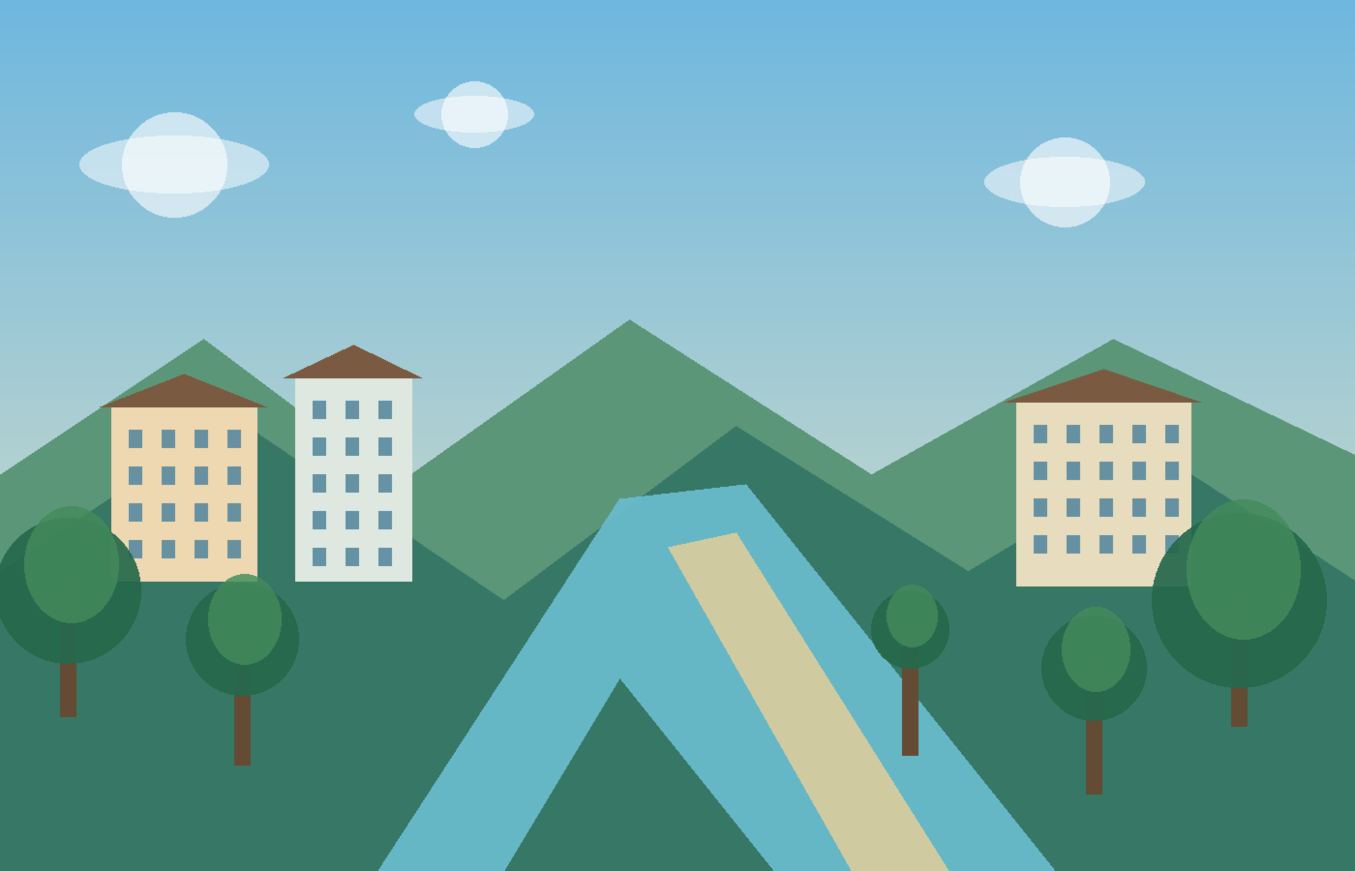
双语城市导览 · Bilingual City Tour
一座宜居城市，让公共空间、绿色出行和社区生活彼此连接。
A livable city connects public space, low-carbon travel, and everyday community life.
campus-landscape.png

Slide 2

河畔更新 · A Riverside Renewal
这张宽幅夜景图横跨第二页的三列与两行。
river-evening.jpg

Slide 3
第三页正文
步行网络把学校、河岸与邻里服务连成连续的日常路线。

